Slide 1


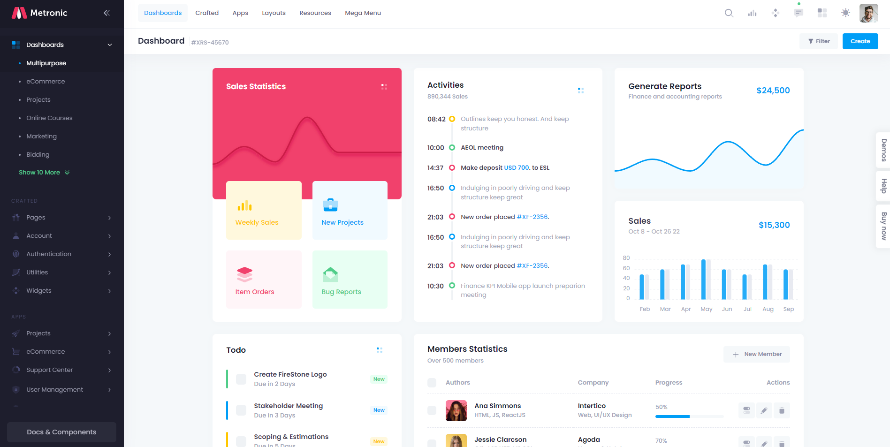

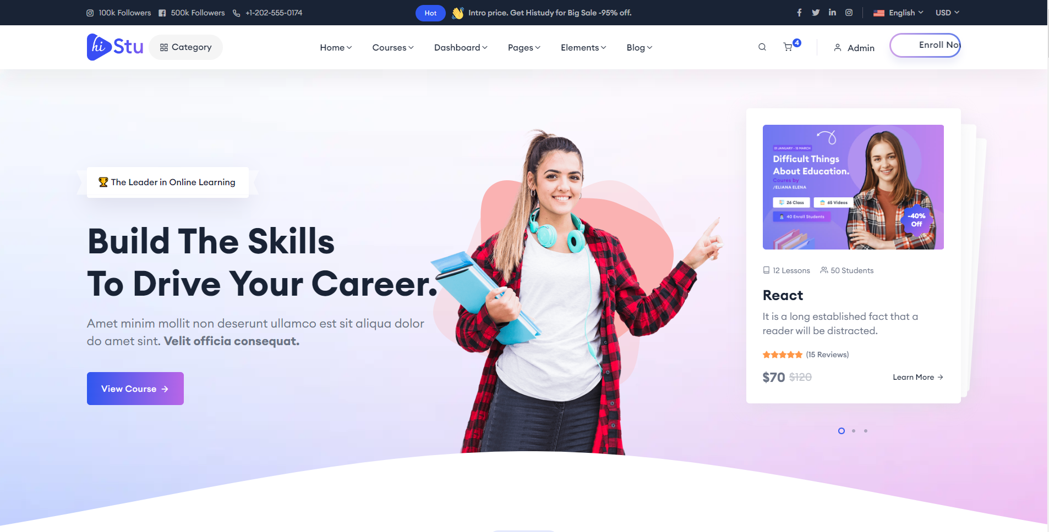
METRONIC 8
TIENDA DE CURSOS ONLINE
Study

Slide 2







ARQUITECTURA API REST
ADMIN TIENDA
BASE DE DATOS MONGODB
EXPRESS
FROTEND TIENDA

Slide 3

ANÁLISIS Y REQUERIMIENTOS:
Login Y Registro.
Categorias.
Cursos.
Secciones.
Integración con vimeo.
Clases.
Perfil del cliente (Ordenes, Dashboard).
Carrito De Compra.
Checkout.
Cupones.
Descuentos.
Promociones.

Slide 4
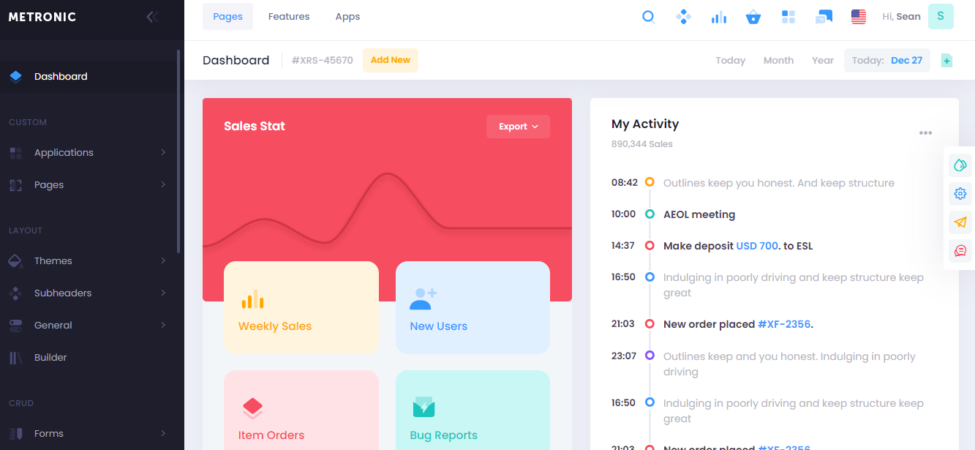
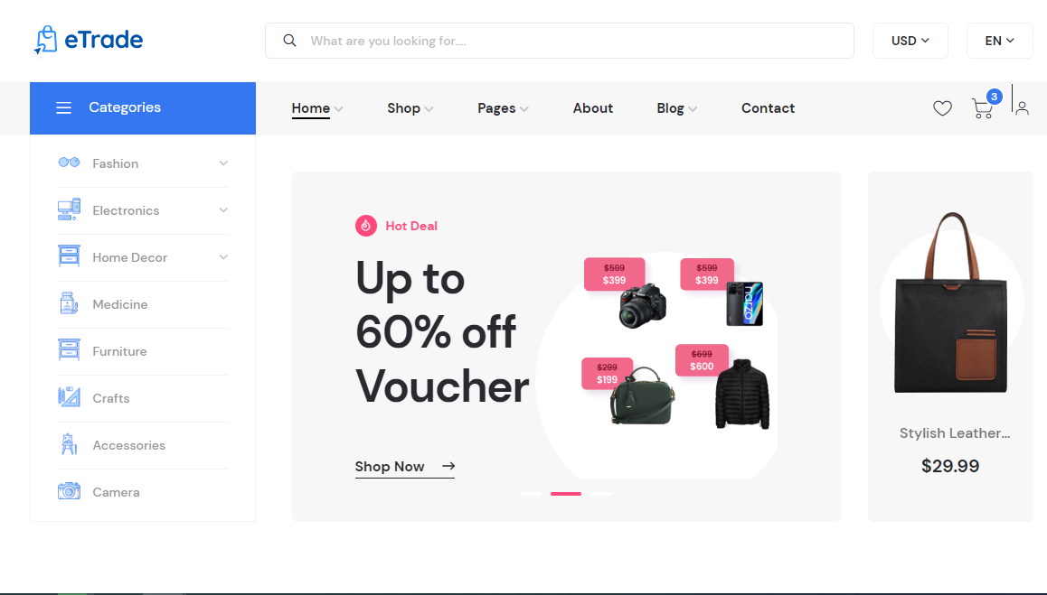
PRIMEROS PASOS …..
Crear proyecto en angular:
ng new courses_online
ng generate module app-routing --flat --module=app
Proyecto en Metronic (Admin):
Npm install
Ng serve
Crear proyecto en EXPRESS (API):
Npm i express
npm install -D @babel/cli @babel/core @babel/preset-env @babel/node
Nodemon
Mongoose
Jsonwebtoken
dotenv
bcryptjs
connect-multiparty
body-parse
cors
express-promise-router
@vimeo/vimeo

Slide 5
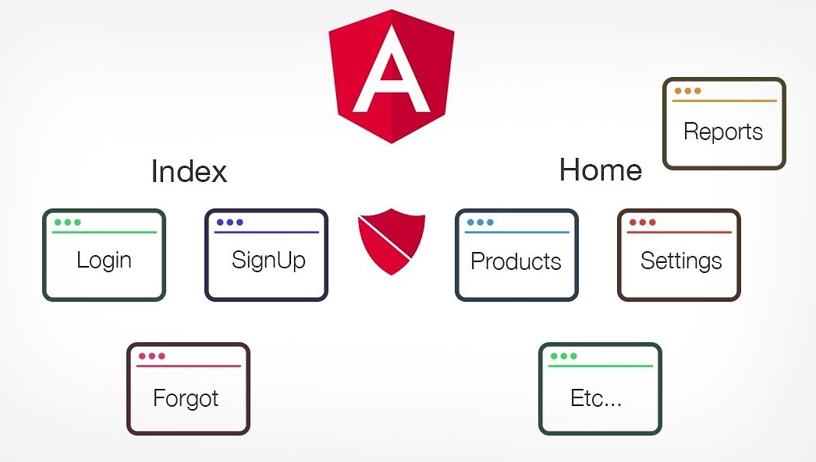
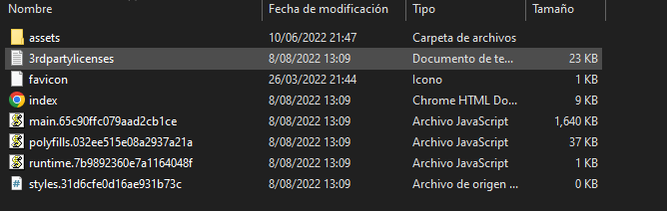
CREATE
UPDATED
DELETE
Estructura del fronted…..
Products
Courses
Sales
Users
Categories
app.module.ts
CREATE
UPDATED
DELETE

Slide 6
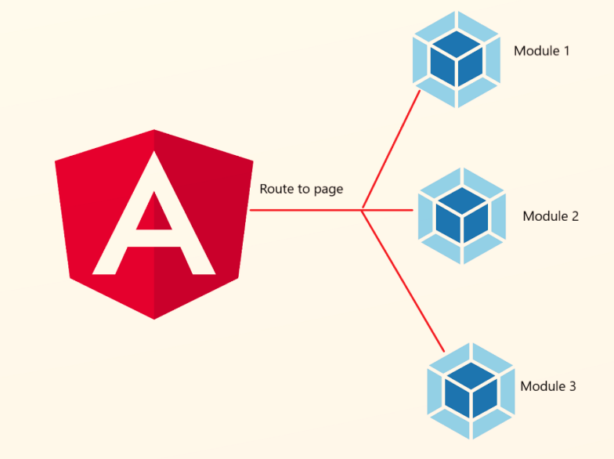
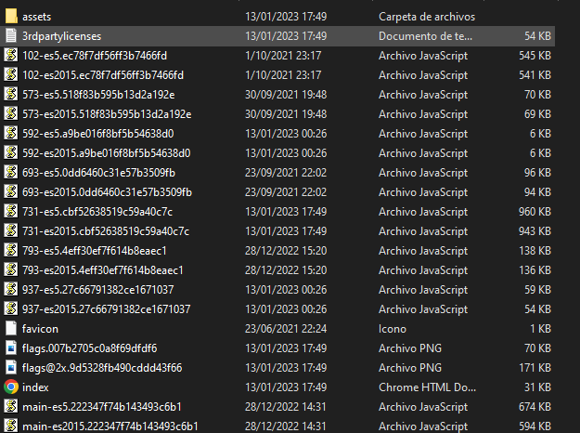
CREATE
UPDATED
DELETE
Estructura del fronted…..
Courses
Reports
Sales
Users
Categories
courses.module.ts
sales.module.ts
users.module.ts
app.routing.module.ts

Slide 7
TABLA COURSES
CATEGORIA
Sections
COURSES
courses_id
name
title
Slug
sub_title
Price_soles
Price_dólares
description
INSTRUCTOR
section_id
name
Clases
Who is it for
Requirements
Files
clases_id
files
size
courses_id
name
courses_id
name

Slide 8
Modulo courses…..
Creación de modulo , components y routing.(Fronted)
Maquetación de la base de datos.
Creación de modelos y controladores.(Backend)
Formulario del courses.
Registro de un nuevo courses.
Lista los courses registrados.
Filtro básico de courses y eliminar courses.
Editar registro de course.
Empezar la sección de curricula….

Slide 9
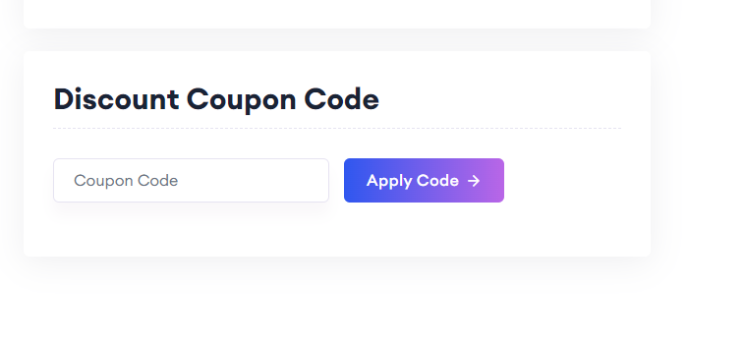
BASE DE DATOS CUPONE
CUPONES
CODE
TYPE_DISCOUNT
DISCOUNT
TYPE_COUNT
NUM_USE
COURSES
COURSE_ID
CUPON_ID
CATEGORIE_ID
CUPON_ID

Slide 10
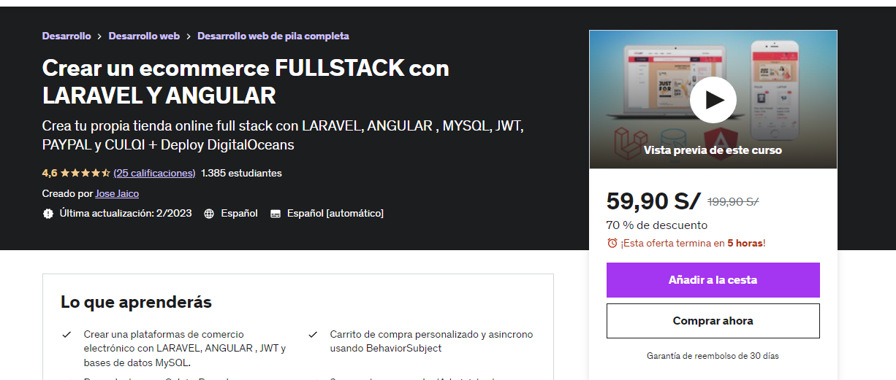
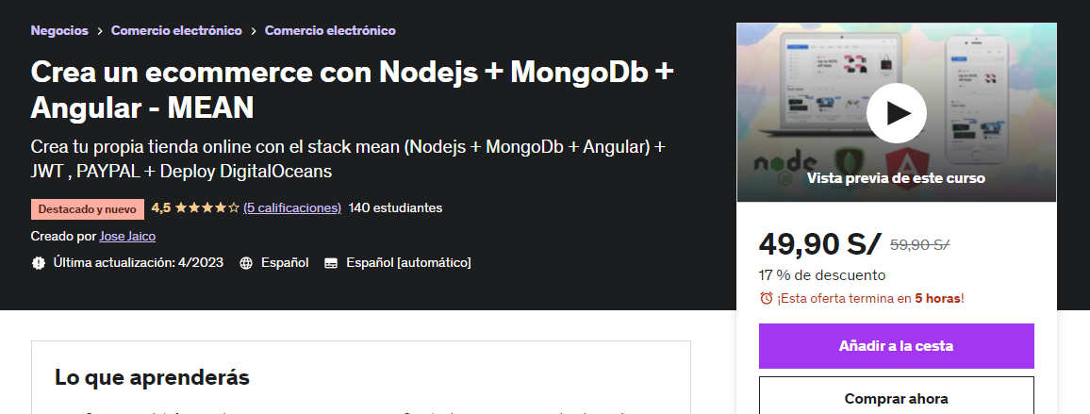
BASE DE DATOS DESCUENTO
DESCUENTO
CAMPAÑA NORMAL
CAMPAÑA FLASH
CAMPAÑA BANNER
type_segment
TYPE_DISCOUNT
DISCOUNT
START_DATE
END_DATE
STATE
COURSE_ID
DESCUENTO_ID
CATEGORIE_ID
DESCUENTO_ID
type_campaing

Slide 11
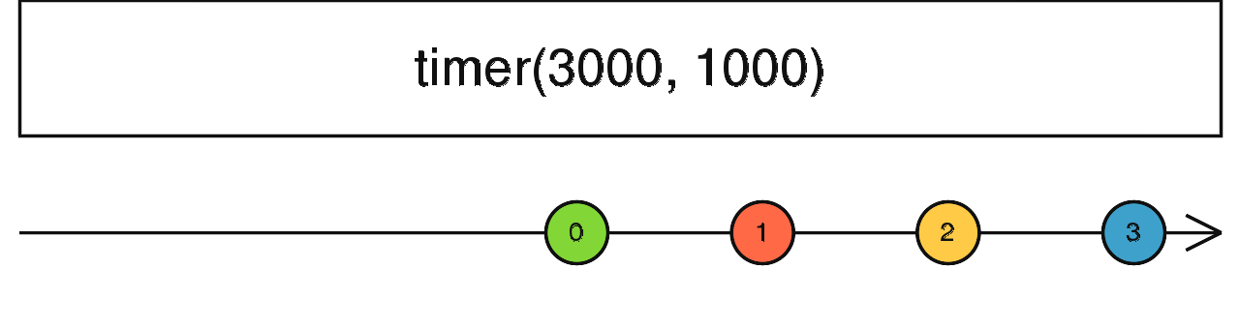
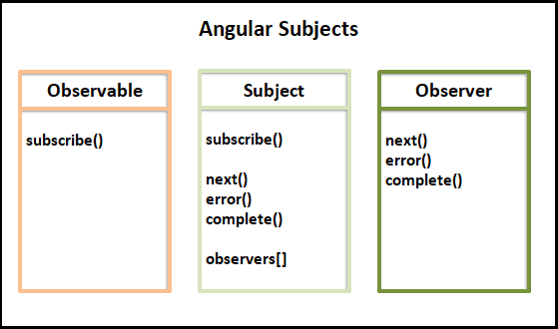
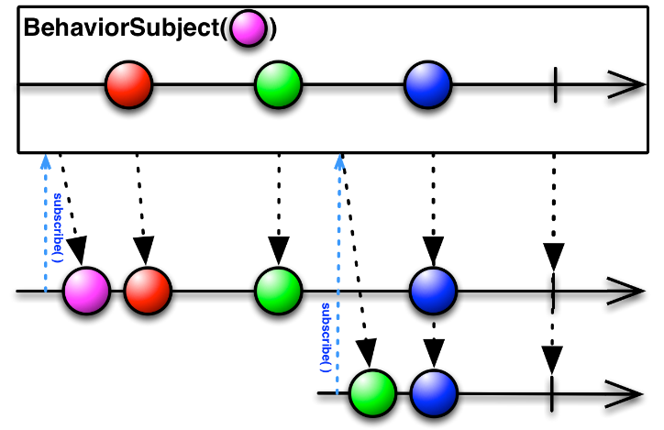
CARRITO DE COMPRA
Observable
Subjects
BehaviorSubject

Slide 12
TABLA CARRITO DE COMPRA
Cart_shops
User_id
courses_id
type_discount
discount
campaing_discount
code_cupon
code_discount
price_unitario
subtotal
total

Slide 13
PROCESO DE CHECKOUT
sale_details
sales
sale_id
courses_id
type_discount
discount
product_size_color_id
user_id
method_payment
currency_total
currency_payment
total
price_dolar
n_transaccion
courses_students
code_cupon
code_discount
price_unitario
total
User_id
Courses_id
Clases_checkeds

Slide 14
REVIEW
reviews
course_id
user_id
sale_detail_id
message
rating
https://cdn-icons-png.flaticon.com/512/1771/1771013.png

